Slide 1


第一周-工作汇报
Z_mall小组——刘奕鑫

Slide 2
本周工作
1. 团队组建
2. 需求分析
3. 项目计划

Slide 3
1.团队组建
项目成员：
刘奕鑫，严灏，陈妍钿，江罗倩，黄文奕
项目成员分工（结合兴趣和经历）：
项目经理x1，后端x2，前端x1，数据库x1

Slide 4
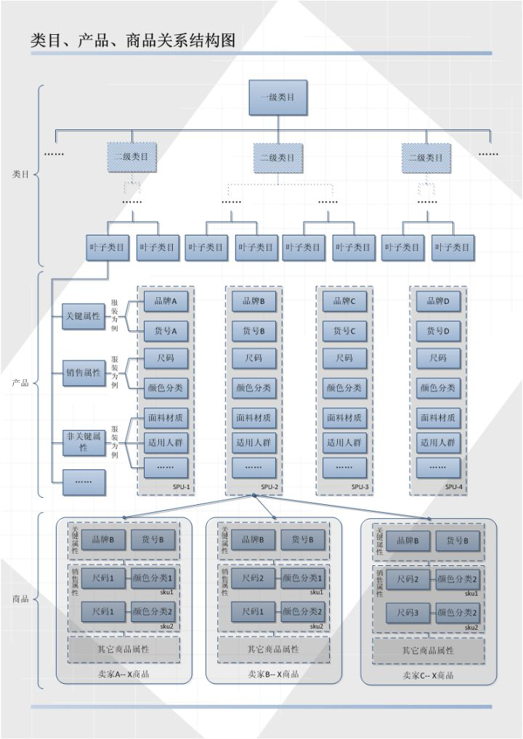
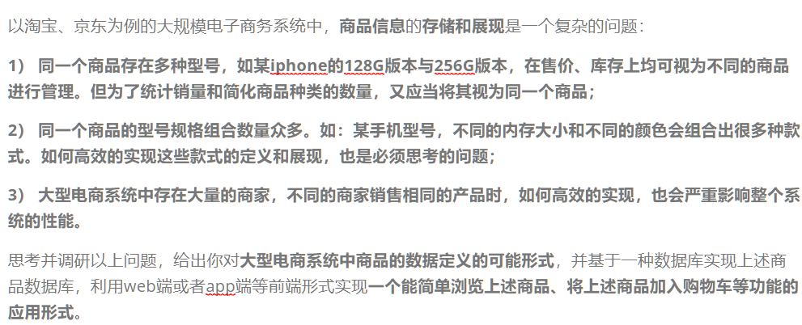
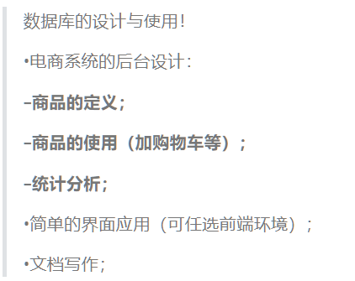
2.需求分析-题目解读
类目-属性树
功能：
①商品中心（商品的定义和存储）、②购物车（商品的使用）、③订单系统（包含商品交易管理）④统计报表（统计分析）
④用户商家管理（用户商家信息的维护，用户注册登陆等）、⑤管理员管理

Slide 5
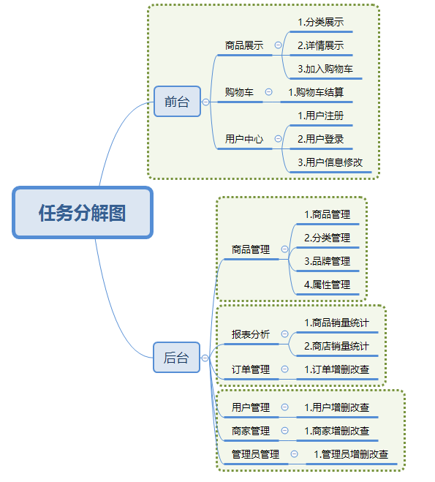
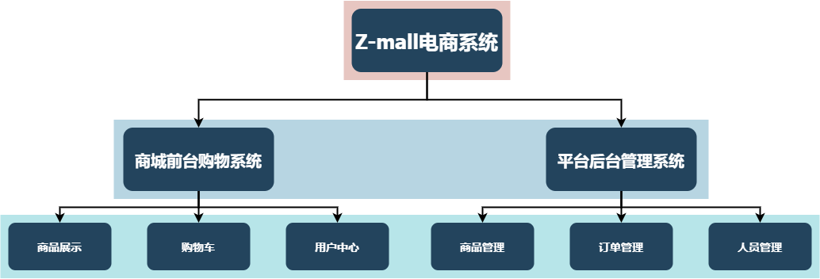
2.需求分析-系统功能

Slide 6
2.需求分析-功能概述
商品前台购物系统的基本功能为：
用户可以在用户中心完成注册登录
用户能够对展示商品进行一定的浏览和筛选
用户可以将心仪的商品选入购物车并进行结算
平台后台管理系统的基本功能为：
管理员可以通过商品管理界面，对平台上架的商品进行管理和维护。
管理员能够在订单管理看到平台的购物订单结算历史记录
订单管理模块中能够对已经交易的订单进行多种维度的统计报表分析并呈现
系统能够对用户、商家、管理员等人员的信息进行管理

Slide 7
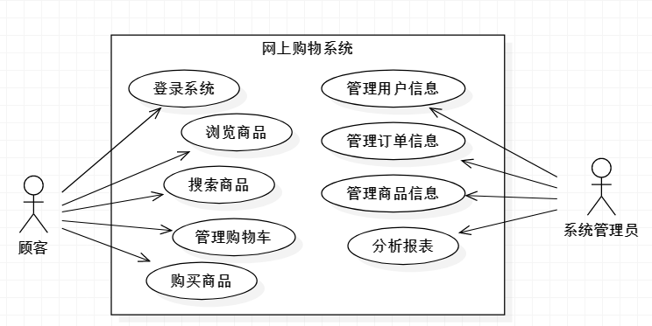
需求分析-用例列表
主要参与者 | 优先级 | 用例名 | 用例概述
顾客 | 高 | 登录系统 | 输入用户账号和密码信息以进入系统进行之后的一系列操作
顾客 | 高 | 浏览商品 | 浏览商品条目和详细信息
顾客 | 高 | 搜索商品 | 搜索某一类商品进行更精准的浏览
顾客 | 中 | 管理购物车 | 对购物车中的商品进行添加与删除
顾客 | 高 | 购买商品 | 对商品进行购买结算
系统管理员 | 低 | 管理用户信息 | 管理用户的后台信息，对商家进行增删查改操作
系统管理员 | 中 | 管理订单信息 | 管理订单的状态，对订单进行增删查改操作
系统管理员 | 高 | 管理商品信息 | 对商品进行定义，管理商品的分类、品牌、属性等
系统管理员 | 低 | 分析报表 | 统计商品和商店的销量
… | … | … | …

Slide 8
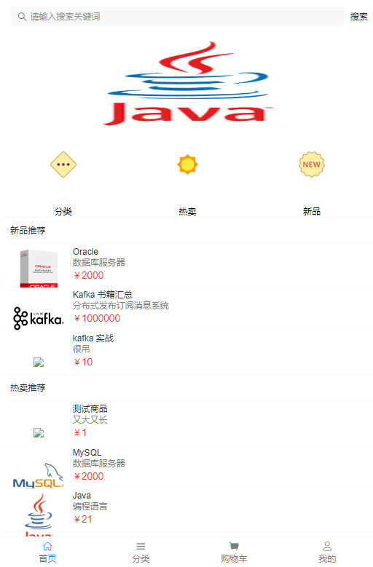
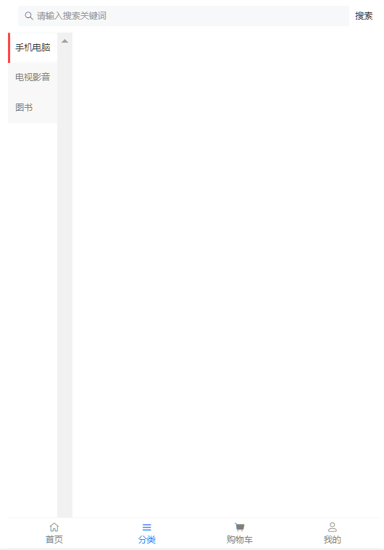
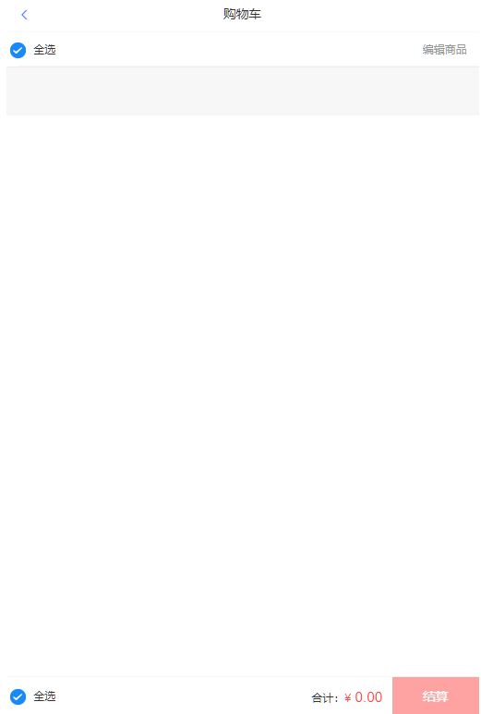
2.原型图-前台

Slide 9
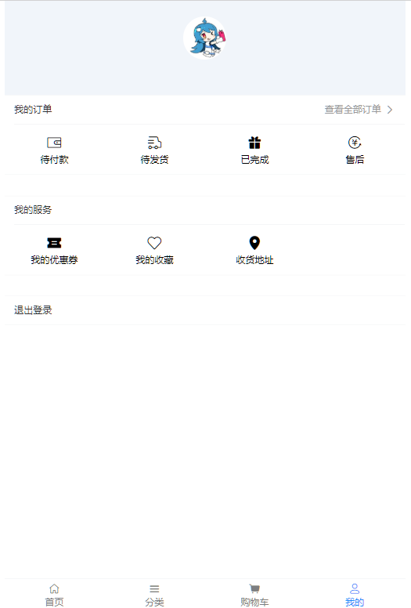
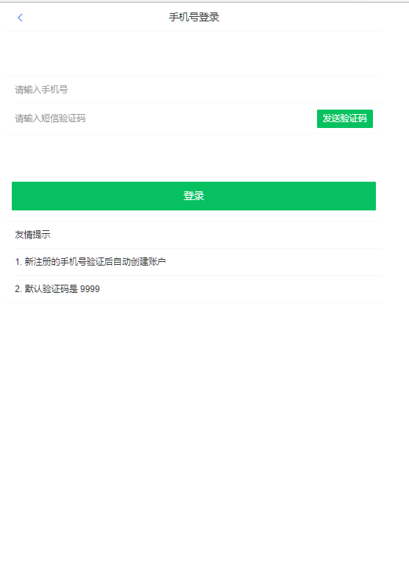
2.原型图-前台

Slide 10
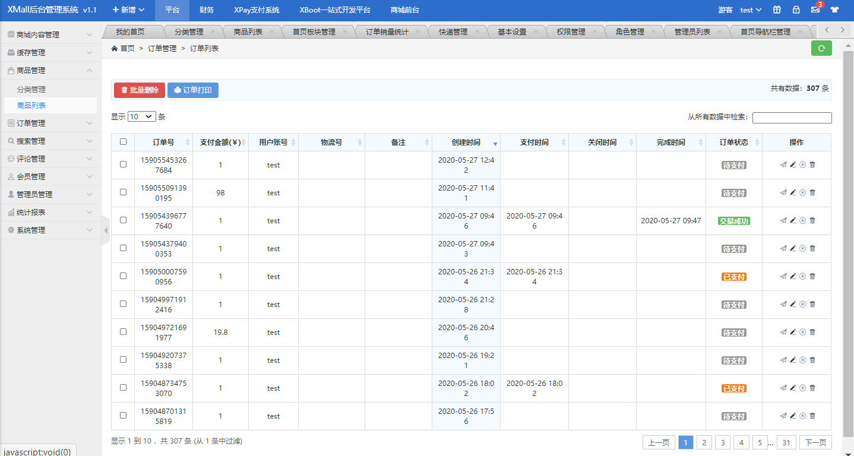
2.原型图-后台

Slide 11
3.项目计划-每周工作流程
1~5周：
周一早上：任务布置
周一下午：任务分工-组内开会
工作…
周三(or四)下午：进度汇报-组内开会
工作…
周六：周汇报
周日：复盘、调整

Slide 12
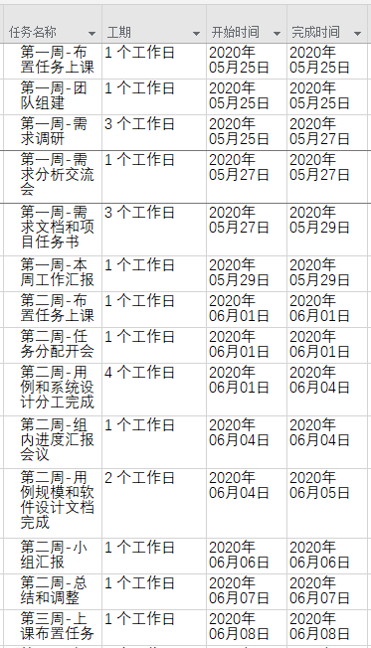
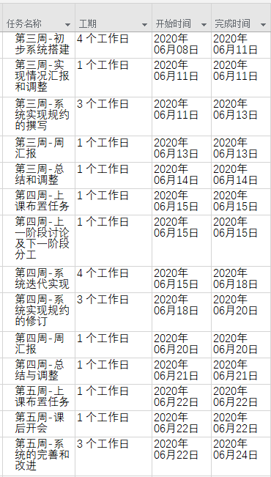
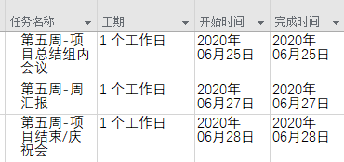
3.项目计划-总进度

Slide 13
3.项目计划-任务分解
表1：任务分解列表（第一~五周）
任务分解 | 任务描述 | 任务 负责人 | 达到指标 | 备注
任务一：核心数据库表设计和实现 | 基于需求和调研，完成系统数据库表的设计和实现 | 陈妍钿、刘奕鑫 | 系统数据库的建表sql语句或者文件 | 调研参考+思考
任务二：前端界面（前台和后台）的设计和实现 | 基于需求和设计，完成前端界面的设计和实现 | 江罗情 | 前台和后台的静态页面（.html/.css/.js等文件） | 可以用模板，不一定全手画
任务三：后端(前台和后台)的设计和实现 | 基于需求和设计，在前端页面的基础上，完成后端业务逻辑的设计和实现 | 严灏、黄文奕 | 系统各个功能后端初步实现 | 自由发挥
任务四：系统联调 | 基于前面所做的，对系统进行一定的联调和测试，进一步完善 | 所有人 | 系统能够完整地演示一次各个功能

Slide 14
汇报结束
Thank you!

